Slide 1

SVETLO
Optické vlastnosti oka

Slide 2
oko
Oko je veľmi dôležitý ľudský orgán
Svetlo vchádza do oka cez rohovku ( chráni oko) a dovnútra oka sa dostáva cez otvor- zrenicu (čierna „bodka“ uprostred oka).
Ďalej prechádza cez očnú šošovku- je to spojka.
Na nej sa láme a v zadnej časti oka, na sietnici vytvára prevrátený zmenšený skutočný obraz predmetov.
Pri vytváraní ostrého obrazu oko „zaostruje“ tak, že mení hrúbku očnej šošovky. Tomuto javu hovoríme akomodácia.

Slide 3
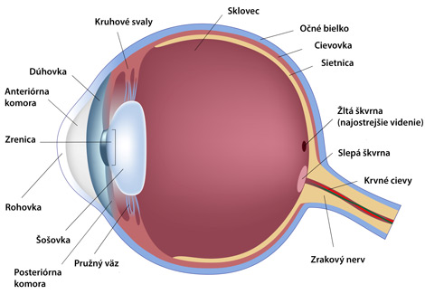
oko

Slide 4
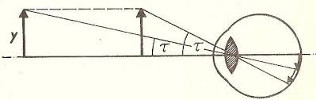
Dôležité pojmy:
Žltá škvrna – miesto najostrejšieho videnia na sietnici
Slepá škvrna – miesto na sietnici, kde zrakový nerv opúšťa oko
Bunky na sietnici: - tyčinky – umožňujú čierno-biele videnie, videnie za šera
- čapíky – umožňujú farebné videnie
Blízky bod - najbližší bod, ktorý oko ešte ostro vidí
(asi 10 cm)
Ďaleký bod – najvzdialenejší bod, ktorý oko ešte vidí
( veľmi ďaleko)
Zorný uhol – uhol, pod ktorým pozorujeme predmet

Slide 5
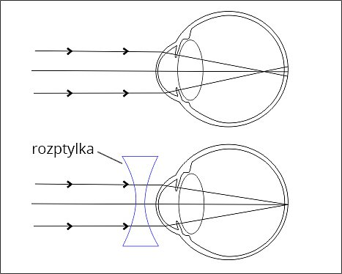
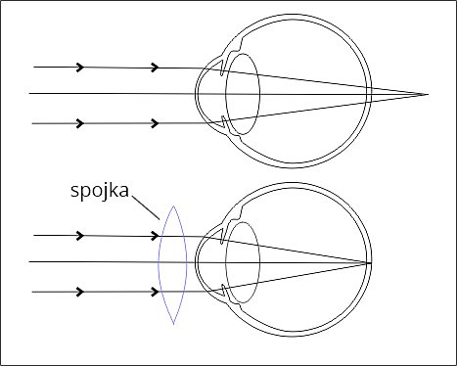
Najčastejšie chyby oka
Krátkozrakosť: - človek vidí zle do diaľky
- očná guľa býva predĺžená,
- obraz ďalekého predmetu vzniká pred sietnicou
- upravuje sa rozptylkami („mínusky“),
Ďalekozrakosť: - človek vidí zle do blízka
- očná guľa býva sploštená,
- obraz blízkeho predmetu vzniká za sietnicou
- upravuje sa spojkami („plusky“)
Starecká ďalekozrakosť: - asi po štyridsiatke oko stráca akomodačnú schopnosť, upravuje sa spojkami

Slide 6
Ďakujem za pozornosť!

